Slide 1
Проект «По дорожкам здоровья»
Проблема
малоподвижное состояние при проведении различных видов деятельности, отсутствие у детей ценностного отношения к своему здоровью, высокая степень заболеваемости.
Цель
создание системы оздоровительных мероприятий, направленных на формирование потребности ребенка в двигательной активности, представление о здоровом образе жизни обеспечивающих физическое, психическое и социальное благополучие воспитанников.
Деятельность детей в процессе реализации проекта
-точечный и игровой массаж, босохождение, дыхательная и звуковая гимнастика, выполнение творческих заданий, самостоятельное (либо с помощью карточек) проведение утренней гимнастики, создание нетрадиционных атрибутов оздоровления, самостоятельный выбор предметов для самомассажа, заполнение таблиц «Мы здоровью скажем «ДА!»

Slide 2
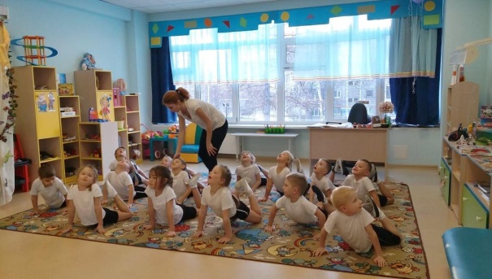
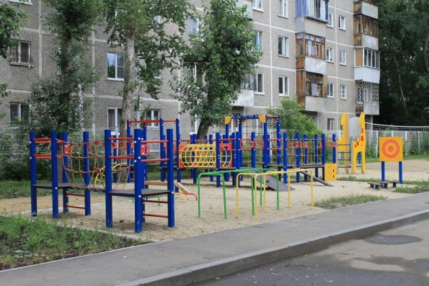
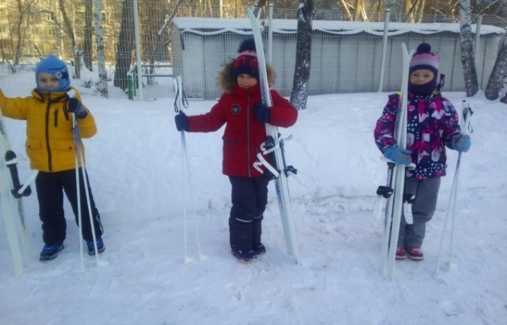
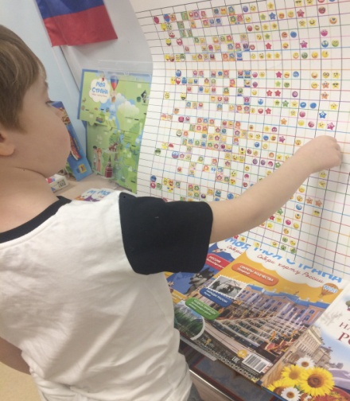
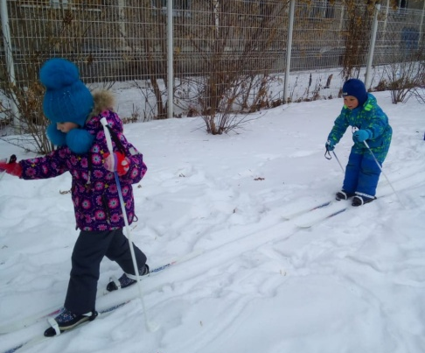
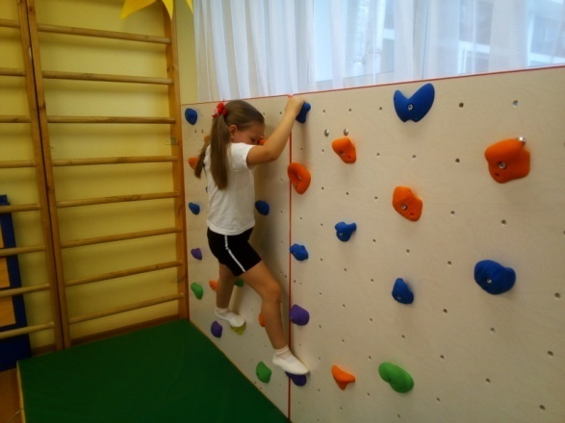
Результаты реализации проекта
Снижение заболеваемости и укрепление здоровья воспитанников
Формирование инициативы, самостоятельности, умение делать выбор
Приобретение опыта в различной двигательной деятельности,
совершенствование двигательных навыков
Овладение нормами и правилами здорового образа жизни

